Slide 1
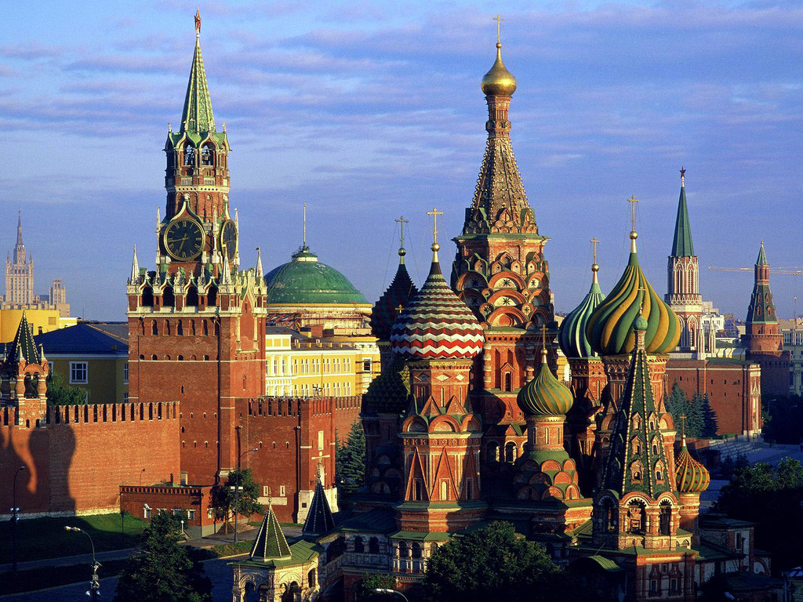
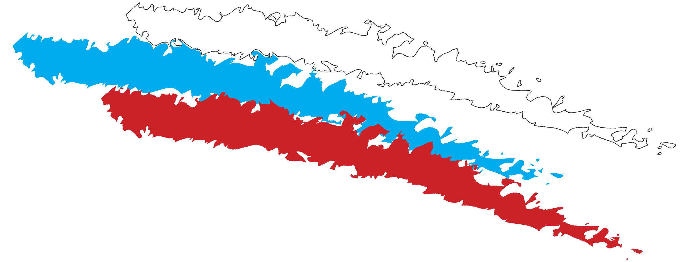
Викторина «МОЯ Россия!», посвященная дню России»

Slide 2
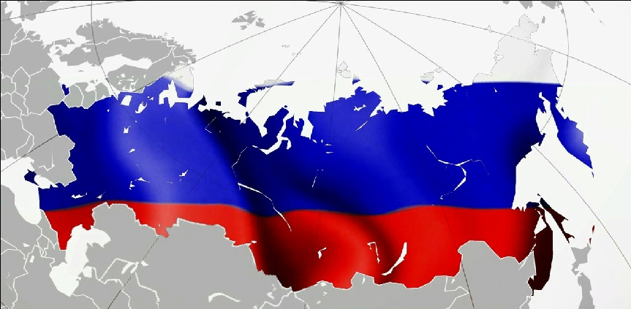
«Разминка»
Как называется страна в которой мы живём?

Slide 3
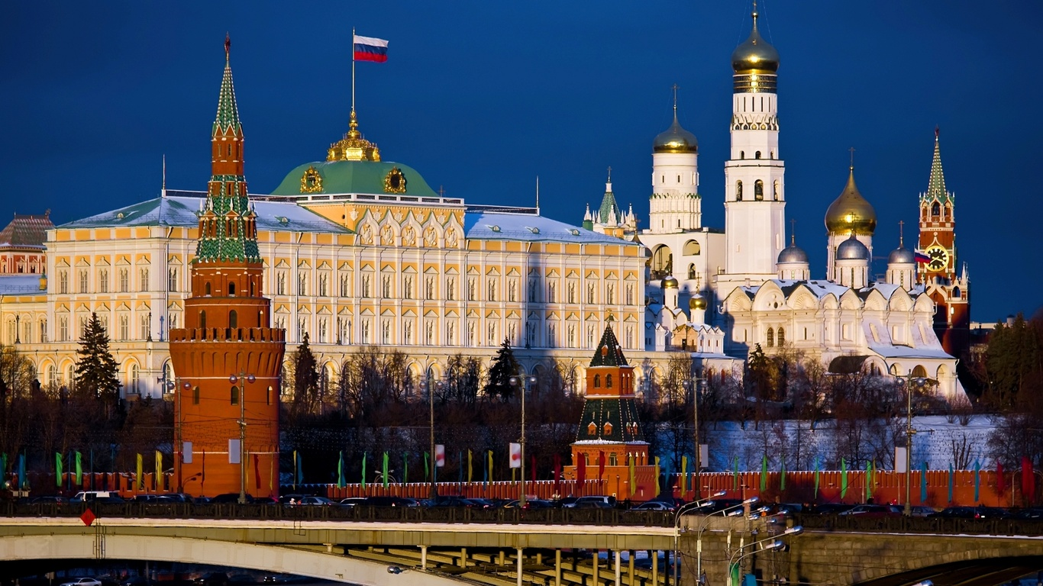
«Разминка»
2. Какой город является столицей нашего государства?

Slide 4
«Разминка»
3. Кто является главой нашего государства?

Slide 5
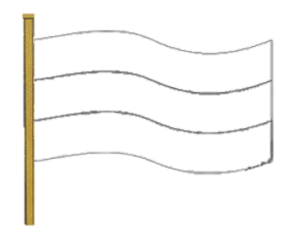
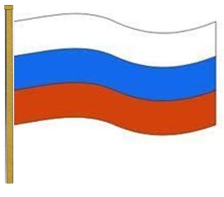
«Разминка»
4. Какой символ нашего государства называют триколором?
1
Белый – знак свободы, независимости и
самостоятельности государства
2
Синий цвет – означает мир и
чистоту совести
3
Красный цвет – означает отвагу,
мужество и героизм

Slide 6
«Разминка»
5. «Как называется главный закон государства?»

Slide 7
«Разминка»
5. «Как называется тожественная хвалебная песня, исполняемая в особо торжественных случаях?»

Slide 8
Блиц-конкурс
«Самый быстрый»
1. Как наша Родина называлась в древности?

Slide 9
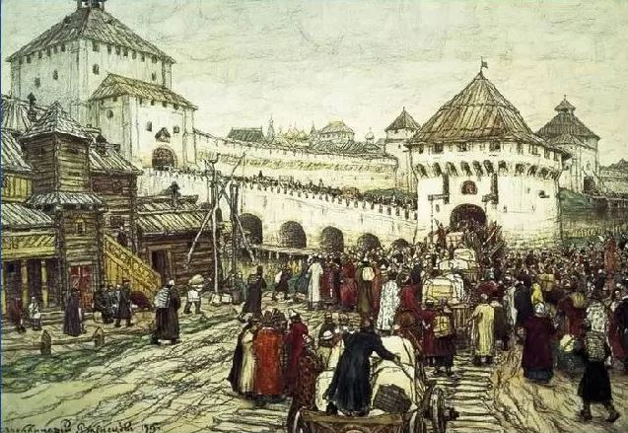
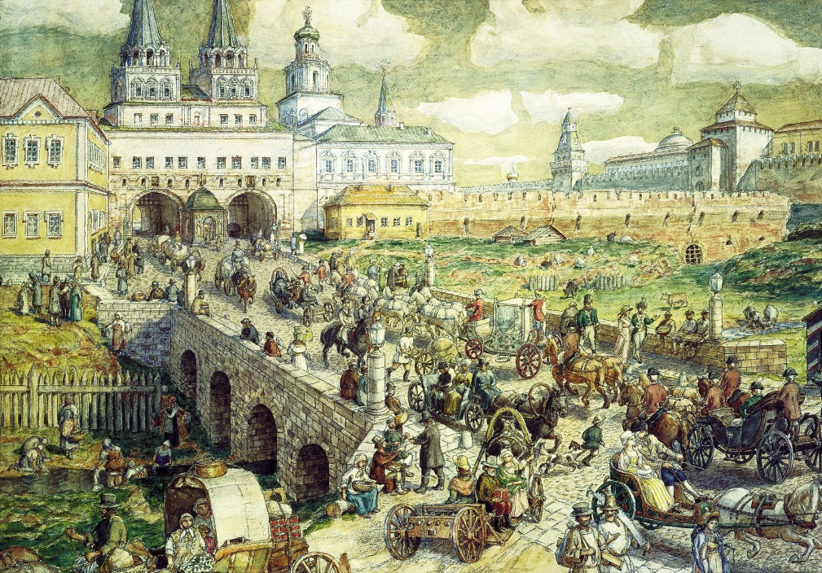
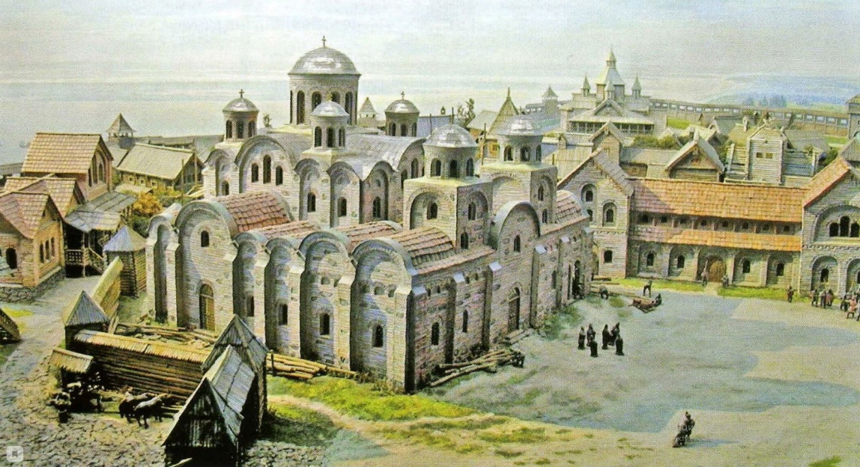
Блиц-конкурс
«Самый быстрый»
2. Назовите столицу первого русского государства.

Slide 10
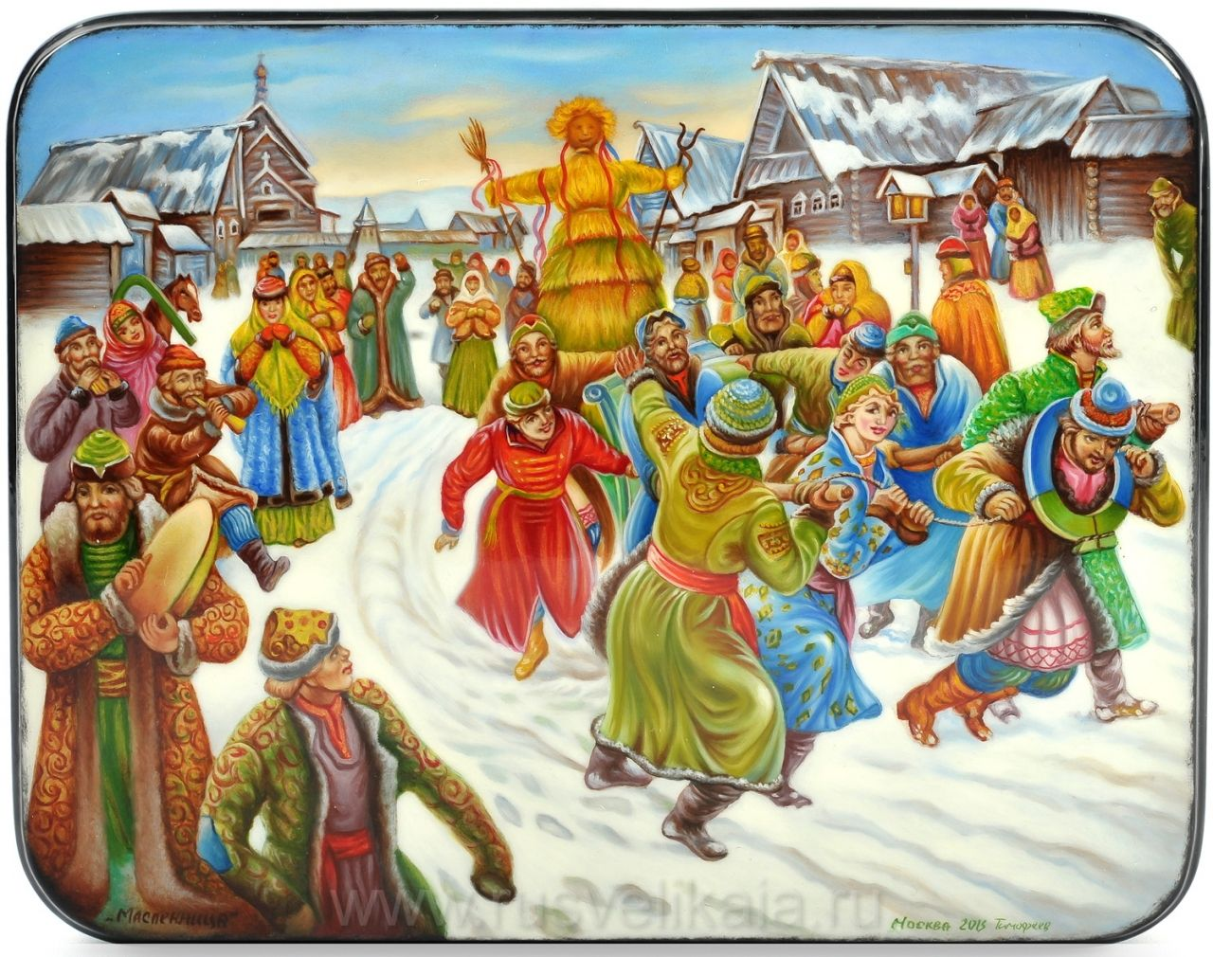
Блиц-конкурс
«Самый быстрый»
3. Русский праздник проводов зимы, это –

Slide 11
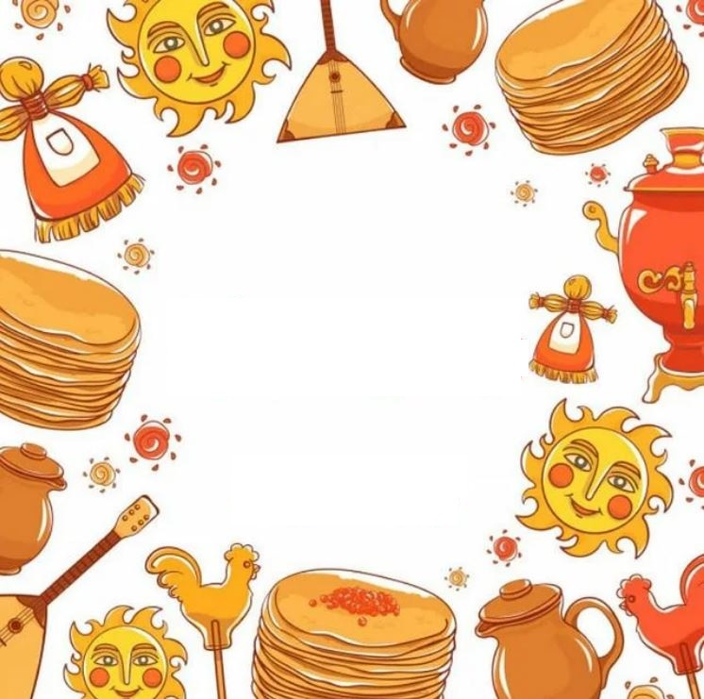
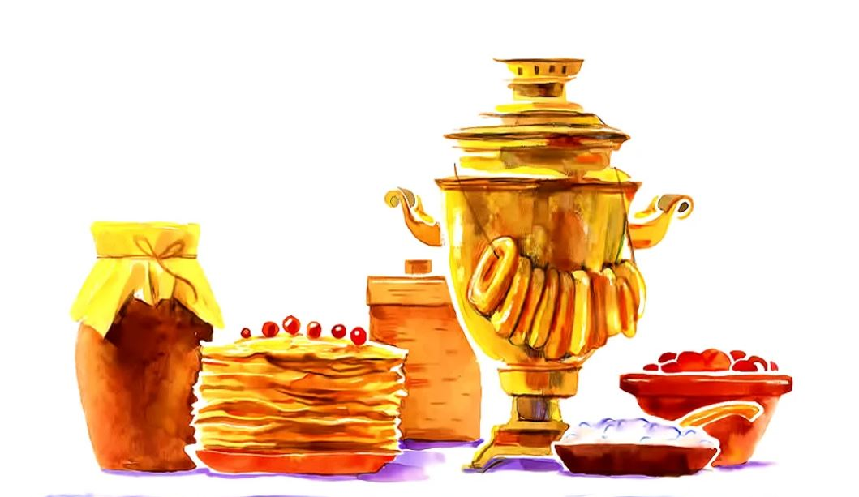
Блиц-конкурс
«Самый быстрый»
4. Какое самое любимое угощение во время Масленицы?

Slide 12
Блиц-конкурс
«Самый быстрый»
5. Самый первый в истории человечества космонавт?
Самый первый в истории человечества космонавт Юрий Алексеевич Гагарин (1934г.-1968г.) отправился в космос 12 апреля 1961 года на корабле «Восток-1». Его полет продлился 108 минут.
Гагарин был удостоен звания Герой Советского союза. Кроме того, его наградили автомобилем «Волга» с номерами 12-04 ЮАГ- это дата совершенного полета и инициалы первого космонавта.
Юрий Гагарин стал первым человеком в мировой истории, совершившим полет в космическое пространство.

Slide 13
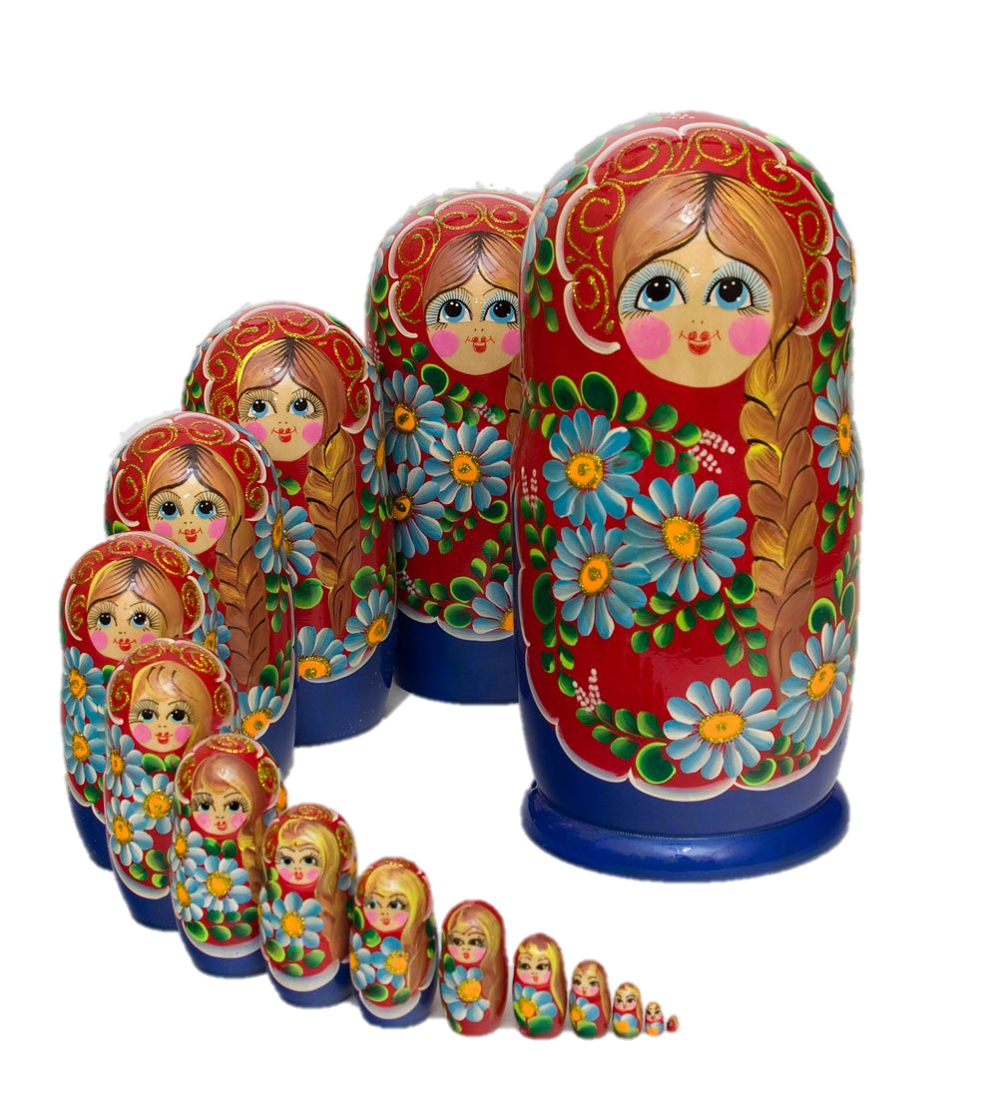
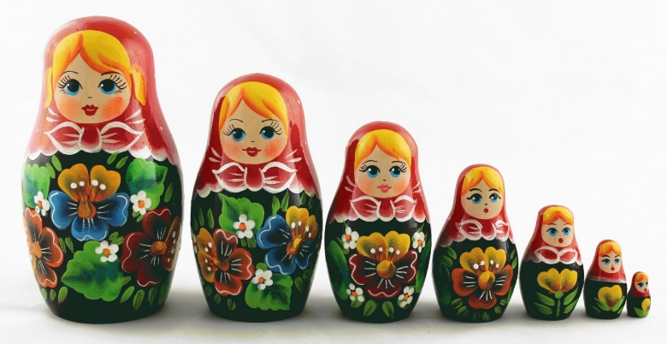
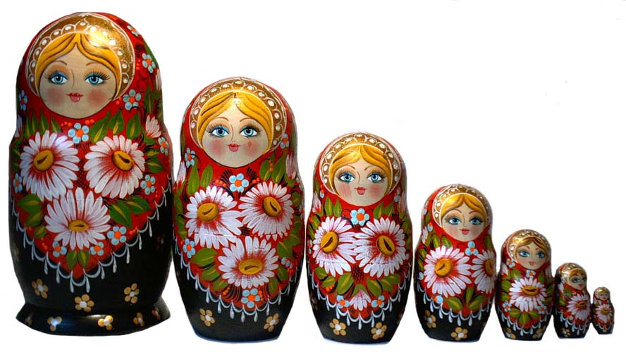
Блиц-конкурс
«Самый быстрый»
6. Самая популярная в мире русская игрушка

Slide 14
Блиц-конкурс
«Самый быстрый»
7. Самый популярный герой русских былин

Slide 15
Блиц-конкурс
«Пословица к слову молвится»
Конкурсное задание - восстановите пословицу.
Мал-дорог
(Мал золотник, да дорог)
2. Слово-дело
(Судят не по словам, а по делам)
3. Время-час
(Делу время - потехе час)
4. Труд-рыбка
(Без труда не вытащишь рыбку из пруда)

Slide 16
Блиц-конкурс
«Пословица к слову молвится»
Конкурсное задание - восстановите пословицу.
5. Лес-щепки
(Лес рубят-щепки летят)
6. Одежда-ум
(По одёжке встречают, по уму провожают)
7. Родился-пригодился
(Где родился, там и пригодился)

Slide 17
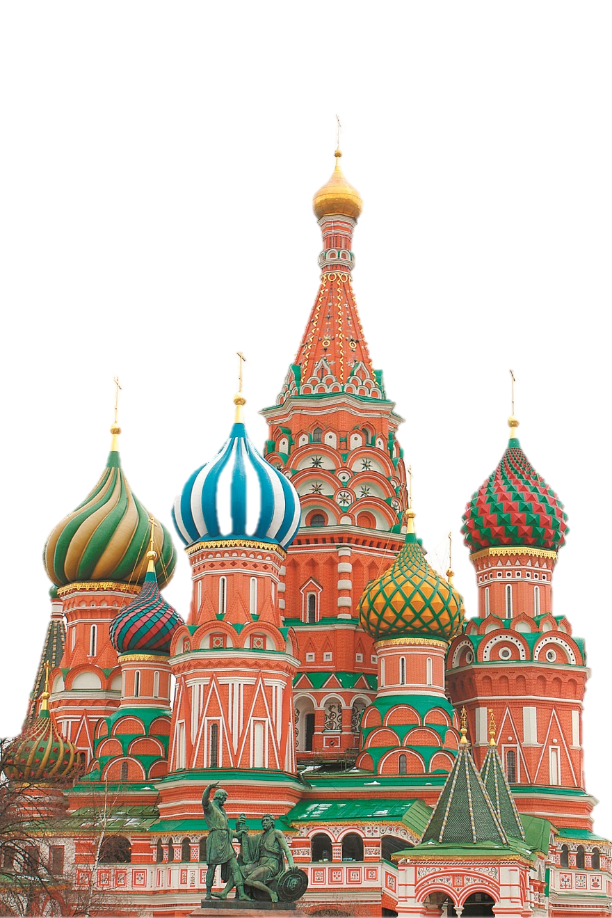
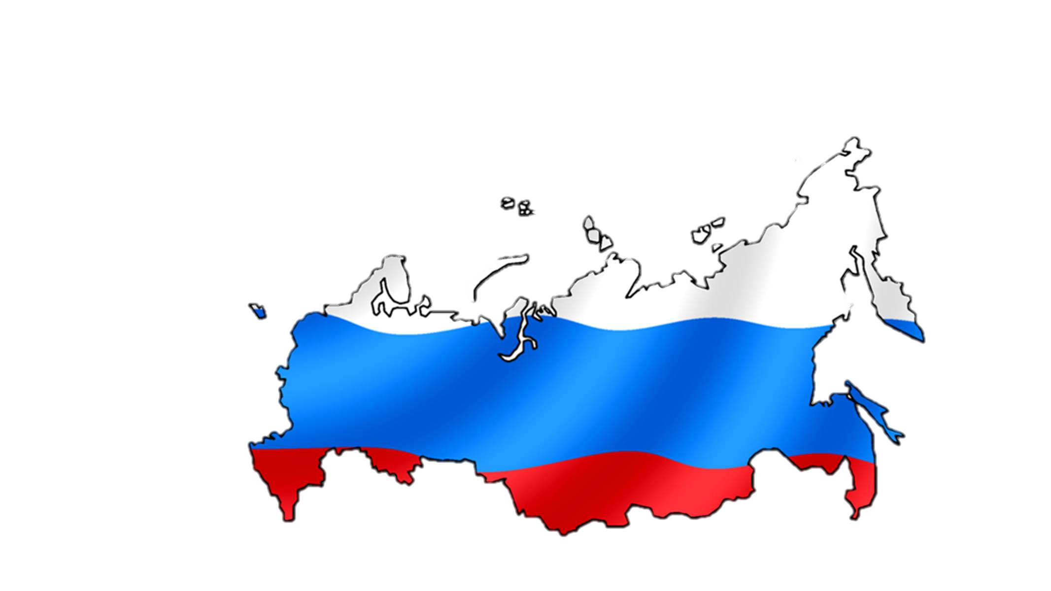
«РОССИЯ!
РОДИНА МОЯ!»

